Slide 1
Pieslēdzies ClassPoint vietnē www.classpoint.app izmantojot šo «class code» vai QR kodu!
8. Klase Tēma: Veselīgas attiecības
2. nodarbība: Kas veido veselīgas attiecības?
Tikumiskās audzināšanas programma «e-TAP+»
(digitalizēta prezentācija)​​

Slide 2
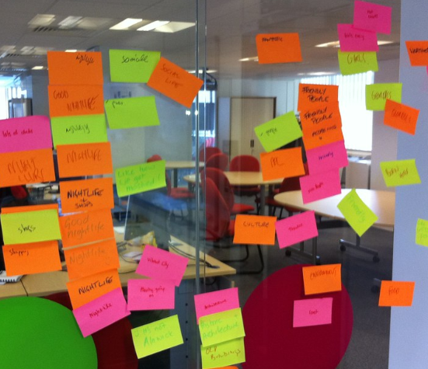
Atbildi uz jautājumu!
Kādi vārdi raksturo pozitīvas attiecības?

Slide 3
Pārrunājiet savas idejas ar klasesbiedriem!
KĀDI BIJA VISBIEŽĀK IZMANTOTIE VĀRDI?
KO TIE NOZĪMĒ?

Slide 4
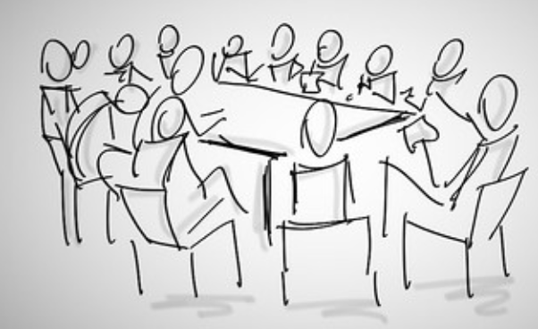
1. aktivitāte. Raksturs un labās attiecības
Atbildiet īsi uz jautājumu!
KĀDAS IR NEVESELĪGU / VARDARBĪGU ATTIECĪBU PAZĪMES?

Slide 5
1. aktivitāte. Raksturs un labās attiecības
Kāda ir saistība starp rakstura īpašībām un attiecību kvalitāti?
Pāros pārdomājiet šādus jautājumus!
1. Vai jums ir svarīgi, kāds raksturs ir cilvēkam, ar kuru jūs veidojat attiecības? Kāpēc?
2. Cik lielā mērā jūsu rakstura īpašības palīdz jums veidot veselīgās attiecības? Kuras tieši no jūsu rakstura īpašībām palīdz veidot labas attiecības un kuras to kavē?
3. Ko jūs varētu ieteikt viens otram, lai pilnveidotu savu raksturu tā, lai būtu vieglāk veidot labās attiecības ar citiem?

Slide 6
2. aktivitāte. Manas vērtības
Kas Tev ir svarīgi attiecībās? Izlasi labo attiecību pazīmes un atzīmē svarīgākās pazīmes!
PAVADĪT LAIKU KOPĀ
PAZĪT VIENAM OTRA ĢIMENI UN DRAUGUS
DAUDZ KOPĪGA
BŪT ATKLĀTAM UN GODĪGAM
JAUTRĪBA
NEKAD NESTRĪDĒTIES

Slide 7
Kopīgi pārrunāsim!
Kuras no šīm pazīmēm, visticamāk, liecina par veselīgām attiecībām?
Kāpēc vai kā tu to zini?
Vai sarakstā ir fakti, kas varētu būt par pamatu neveselīgām attiecībām?
Kāpēc vai kā tu to zini?
Kā šie uzskati varētu ietekmēt cilvēka uzvedību savstarpējās attiecībās?
Kas ir svarīgs draugu attiecībās?
Pavadīt laiku kopā
Pazīt vienam otra ģimeni un draugus
Daudz kopīga
Būt atklātam un godīgam
Jautrība
Nekad nestrīdēties

Slide 8
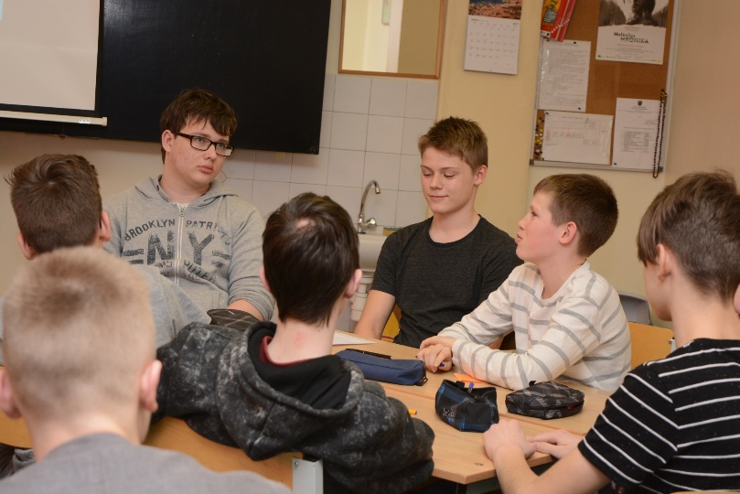
3. aktivitāte. Attiecību pazīmes
Kopā ar klasesbiedru, sniedziet piemēru, kā katra no šīm attiecību pazīmēm var kļūt veselīga vai neveselīga!
Piemērs: Dāvanu dāvināšana ir patiešām jauka rīcība, lai parādītu, ka tu novērtē cilvēku un rūpējies par viņu, īpaši, ja esi rūpīgi pārdomājis, kādu dāvanu iegādāties, un pielicis daudz pūļu, lai to pagatavotu vai atrastu. Tomēr, ja dāvanas tiek pasniegtas, gaidot kaut ko pretī vai lai liktu dāvanas saņēmējam justies parādā, tas var būt neveselīgi vai var tikt uzskatīts par šantāžu.
Draudzīgo attiecību pazīmes
Kopīga laika pavadīšana.
Savstarpēji pazīstami ģimenes locekļi un draugi.
Daudz kopīga.
Atklātība un godīgums.
Pozitīvas emocijas.
Savstarpēja sapratne un cieņa

Slide 9
4. aktivitāte. Aptauja par draugiem un ģimeni “Manas vērtības”
Izveidojiet piecu jautājumu aptauju draugiem un ģimenei par viņu vērtībām attiecībās!
Rūpīgi izvēlieties jautājumus un cilvēkus, kam šie jautājumi tiks uzdoti! Jautājumiem jārosina debates par to, kas veido veselīgas attiecības.
Šī aptauja ir daļa no mājasdarba, tajā jāiesaista līdz desmit dalībnieku un jāuzraksta īss rezultātu kopsavilkums, norādot biežāk minētās tēmas.

Slide 10
Tikumiskās audzināšanas programma «e-TAP+»
Resursi pieejami: www.arete.lu.lv
Programmas administrators: Dr. Manuels Fernandezs. manuels.fernandezs@lu.lv, +371 26253625.
Imantas 7. līnija 1, 223. telpa, Rīga, LV-1083, Latvija
Latvijas Universitātes Pedagoģijas, psiholoģijas un mākslas fakultātes Pedagoģijas zinātniskā institūta vadošais pētnieks
“Digitālas mācību programmas efektivitātes izpēte jauniešu tikumiskajai audzināšanai Latvijas izglītības iestādēs (no 1. līdz 12. klasei)” (03.01.2022-30.12.2024). Latvijas Zinātnes Padomes projekta Nr. lzp-2021/1-0385; LU reģistrācijas Nr: LZP2021/119

